Slide 1
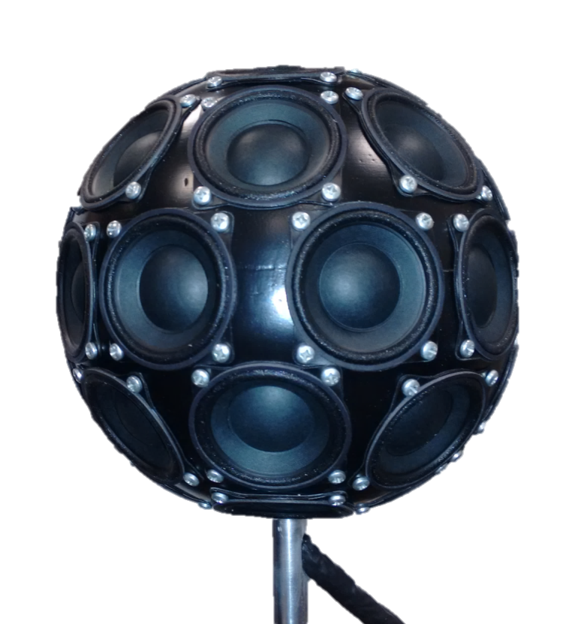
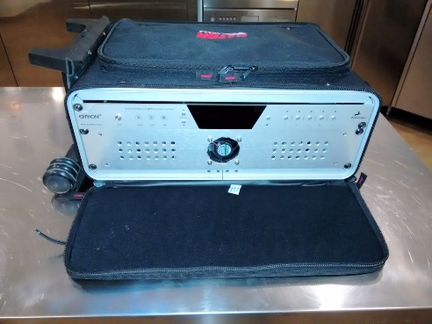
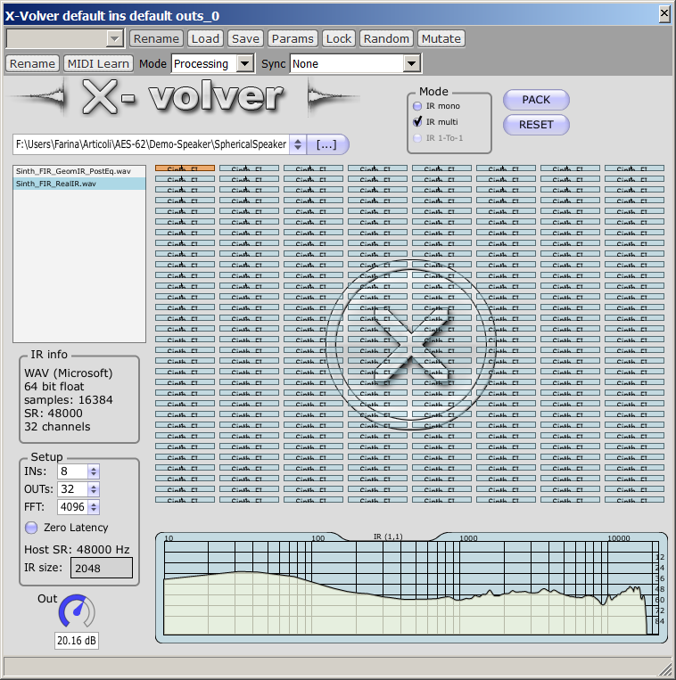
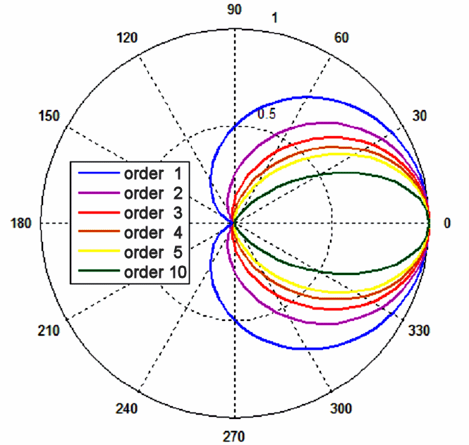
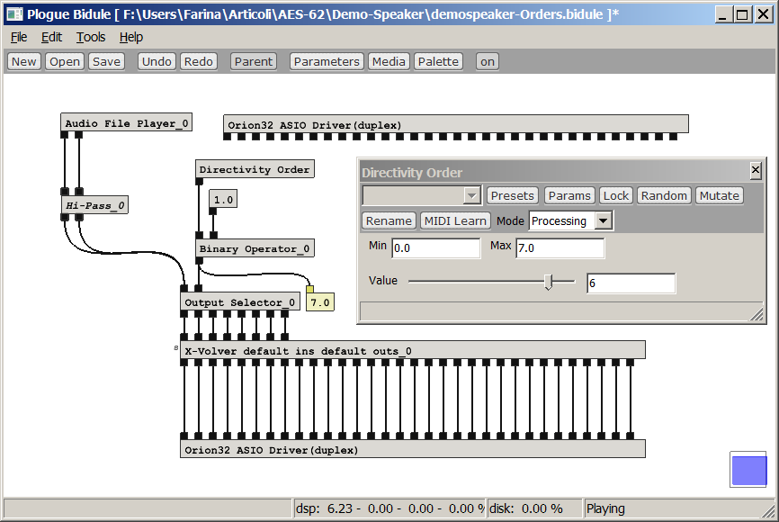
Demonstration of a spherical source with 32 loudspeakers
By Angelo Farina and Lorenzo Chiesi
20 cm diameter spherical array
32 x RCF 2” 30W Neodymium Full-Range speakers
Total power 32 x 30 = 960 W
32 channels portable class-D amplifier
packed in a light 3U trolley
Orion USB 32ch interface
1500W, 18 kg
Low cost hand crafted prototype made by wood
Sphere obtained gluing a couple of IKEA bowls
DEMO 1
8x32 FIR filter matrix
Realtime, CPU load: < 6%
Can send up to 8 different signals in sharp beams pointed in arbitrary directions
The patterns are high order cardioids (up to 7th order)
The beam is always pointing in frontal direction
Moving the selector, the cardioid order changes from 0 (omni) to 7
Notes:
1-Passando ad una formulazione matriciale più compatta
2-È possibile calcolare direttamente la soluzione ai minimi quadrati mediante l’espressione mostrata, modificata inserendo:Un ritardo di causalizzazione e un termine di regolarizzazione.
3-In particolare è stata utilizzata la regolarizzazione di Kirkeby con parametro di regolarizzazione variabile in frequenza.
4-Questo consente di ottenere una accurata inversione in banda mentre impedisce che il denominatore si annulli in alta e bassa frequenza
dove lo spettro delle risposte all’impulso del sistema tende a zero
5-Antitrasformando la matrice delle funzioni di trasferimento si determinano i coefficienti dei filtri FIR

Slide 2
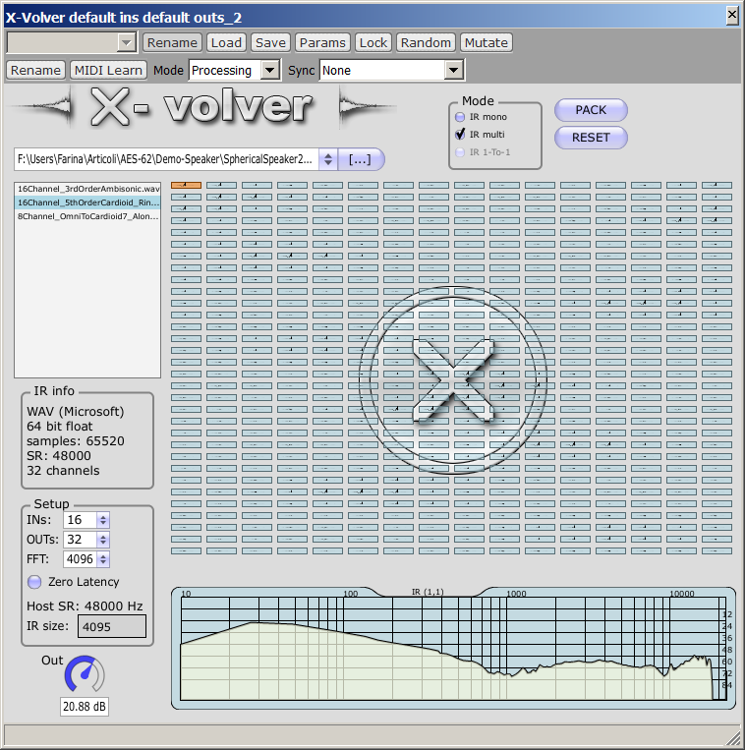
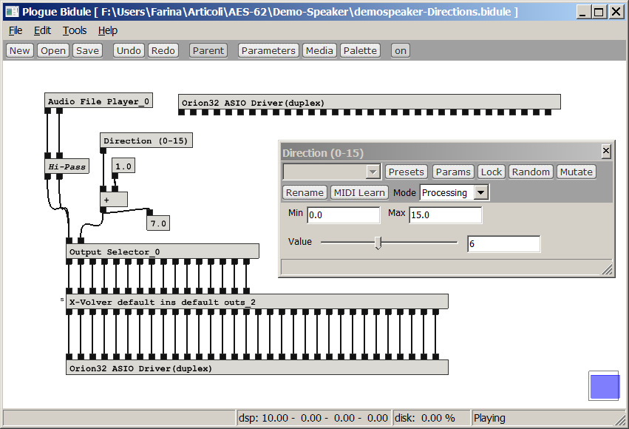
Demonstration of a spherical source with 32 loudspeakers
By Angelo Farina and Lorenzo Chiesi
20 cm diameter spherical array
32 x RCF 2” 30W Neodymium Full-Range speakers
Total power 32 x 30 = 960 W
32 channels portable class-D amplifier
packed in a light 3U trolley
Orion USB 32ch interface
1500W, 18 kg
Low cost hand crafted prototype made by wood
Sphere obtained gluing a couple of IKEA bowls
DEMO 2
16x32 FIR filter matrix
Realtime, CPU load: < 10%
Can send 16 different signals in sharp beams pointed in 16 directions
The patterns are high order cardioids (5th order)
The 16 beams are pointing all around in 22.5° steps
Moving the selector, the input is routed to one of these beams
Notes:
1-Passando ad una formulazione matriciale più compatta
2-È possibile calcolare direttamente la soluzione ai minimi quadrati mediante l’espressione mostrata, modificata inserendo:Un ritardo di causalizzazione e un termine di regolarizzazione.
3-In particolare è stata utilizzata la regolarizzazione di Kirkeby con parametro di regolarizzazione variabile in frequenza.
4-Questo consente di ottenere una accurata inversione in banda mentre impedisce che il denominatore si annulli in alta e bassa frequenza
dove lo spettro delle risposte all’impulso del sistema tende a zero
5-Antitrasformando la matrice delle funzioni di trasferimento si determinano i coefficienti dei filtri FIR

Slide 3
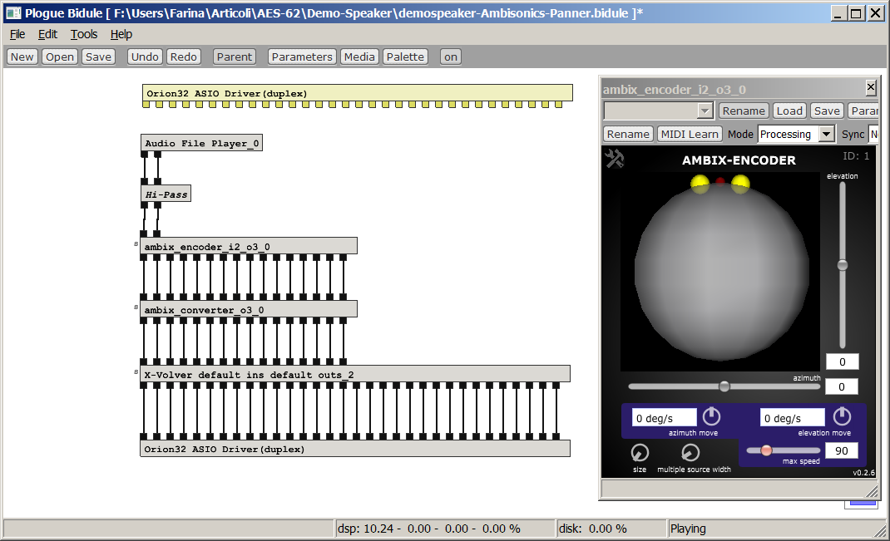
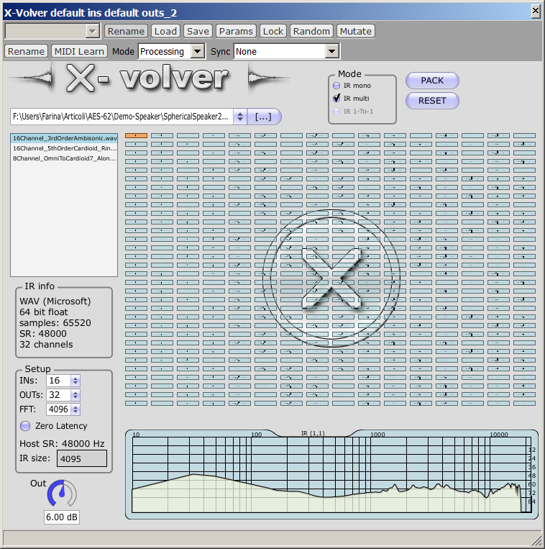
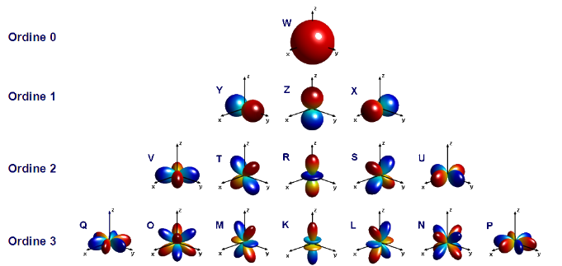
Demonstration of a spherical source with 32 loudspeakers
By Angelo Farina and Lorenzo Chiesi
20 cm diameter spherical array
32 x RCF 2” 30W Neodymium Full-Range speakers
Total power 32 x 30 = 960 W
32 channels portable class-D amplifier
packed in a light 3U trolley
Orion USB 32ch interface
1500W, 18 kg
Low cost hand crafted prototype made by wood
Sphere obtained gluing a couple of IKEA bowls
DEMO 3
HOA Encoding of two directive virtual sources
The sources can be rotated with Ambix-Encoder
The resulting 16-channels HOA signal is sent to the 16x32 beamforming filter matrix
The 32 channels feed the spherical loudspeaker array
16x32 FIR filter matrix
Realtime, CPU load: < 11%
Creates 16 virtual loudspeakers with directivities corresponding to spherical harmonics up to 3rd order (FuMa)
Notes:
1-Passando ad una formulazione matriciale più compatta
2-È possibile calcolare direttamente la soluzione ai minimi quadrati mediante l’espressione mostrata, modificata inserendo:Un ritardo di causalizzazione e un termine di regolarizzazione.
3-In particolare è stata utilizzata la regolarizzazione di Kirkeby con parametro di regolarizzazione variabile in frequenza.
4-Questo consente di ottenere una accurata inversione in banda mentre impedisce che il denominatore si annulli in alta e bassa frequenza
dove lo spettro delle risposte all’impulso del sistema tende a zero
5-Antitrasformando la matrice delle funzioni di trasferimento si determinano i coefficienti dei filtri FIR

Slide 4
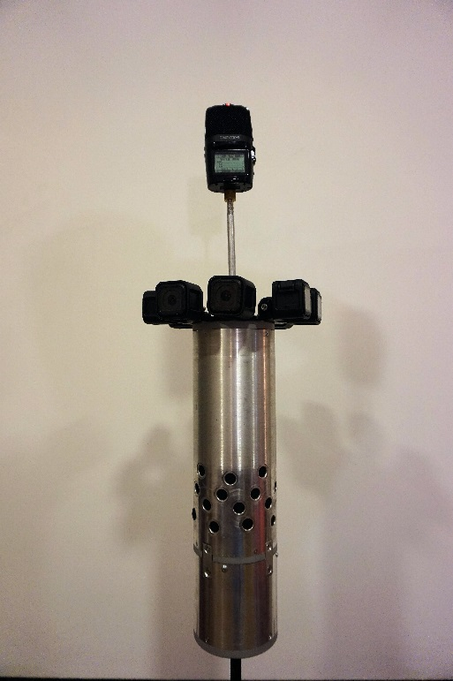
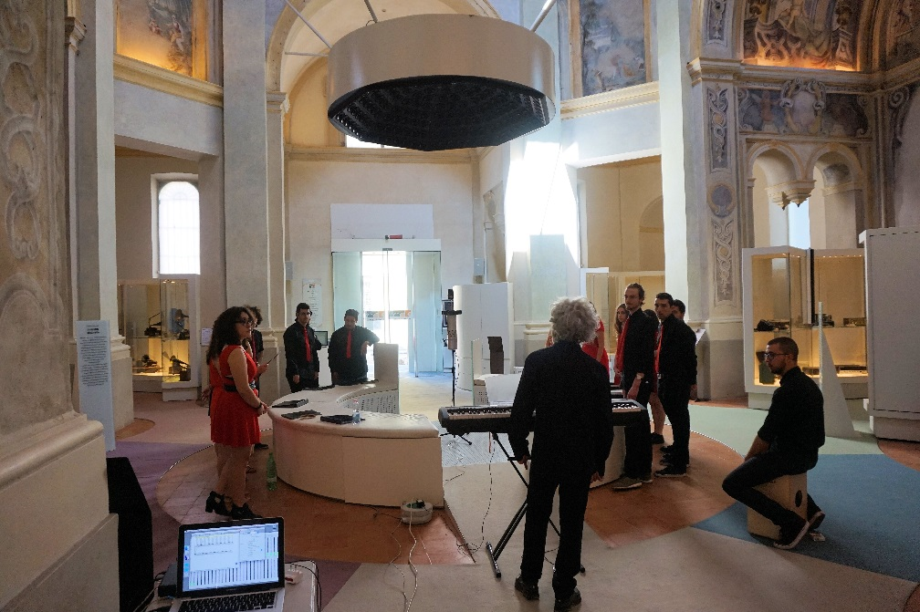

Demonstration of a spherical source with 32 loudspeakers
By Angelo Farina and Lorenzo Chiesi
Recording with a 32-capsules cylindrical microphone array and 8 GoPro Session cameras
Processing to 1st or 3rd order Ambisonics
(4 or 16 channels)
Using the Jump Inspector player on a Samsung Gear VR device
DEMO 4
Notes:
1-Passando ad una formulazione matriciale più compatta
2-È possibile calcolare direttamente la soluzione ai minimi quadrati mediante l’espressione mostrata, modificata inserendo:Un ritardo di causalizzazione e un termine di regolarizzazione.
3-In particolare è stata utilizzata la regolarizzazione di Kirkeby con parametro di regolarizzazione variabile in frequenza.
4-Questo consente di ottenere una accurata inversione in banda mentre impedisce che il denominatore si annulli in alta e bassa frequenza
dove lo spettro delle risposte all’impulso del sistema tende a zero
5-Antitrasformando la matrice delle funzioni di trasferimento si determinano i coefficienti dei filtri FIR

